Slide 1
ＩｏＰプロジェクトのこれまでの成果と
展開枠活用によるさらなる進化
資料１

Slide 2
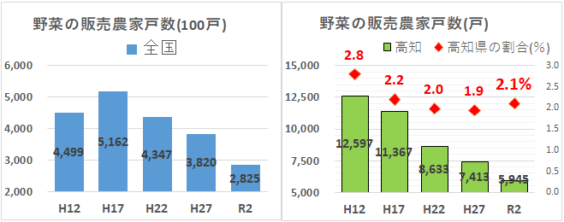
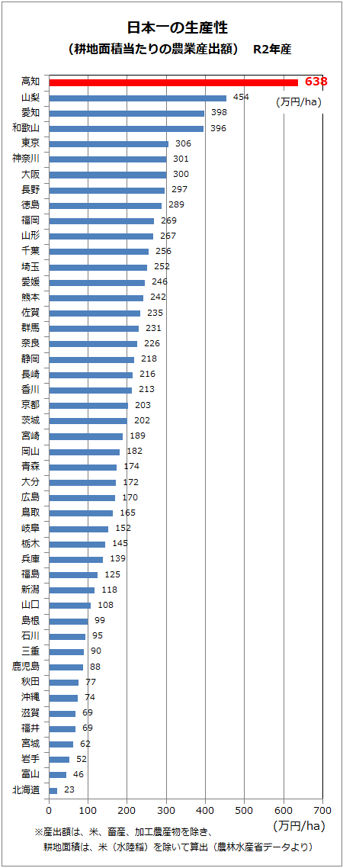
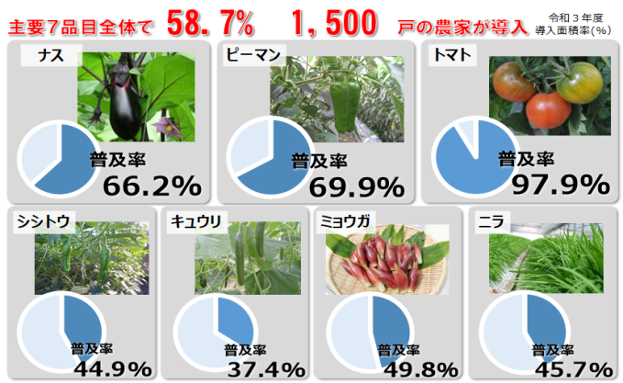
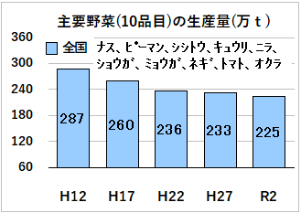
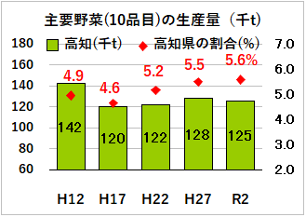

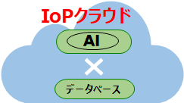

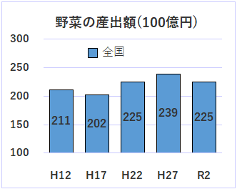
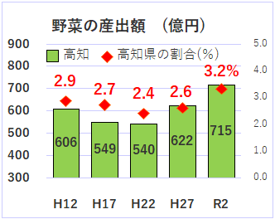







１－１．IoPプロジェクト これまでの取組・実績
【ポイント】１）全国の野菜生産農家が激減し、生産量が減少する中、高知県の施設園芸農家数も減っているが、IoPの取り組みにより生産効率が高まり、
高知の主要野菜（10品目）における高知のシェアはやや高まり、高知県の野菜全体の農業産出額は増加している。
２）施設園芸における生産性の高さでは、高知県が全国１位。さらにIoPの研究開発により、高知県が全国１位のシェアを誇るナス、ニラで作物の
生理・生態を可視化するAIエンジン（世界初）を開発。全国各自治体（産地）から注目されており、今後、様々な品目への横展開が可能。
３）産学官連携により、施設園芸に関する様々なデータ群を自動収集・蓄積・分析診断できるIoPクラウド(SAWACHI)が完成。
４）県内の生産者1,500戸にデータ駆動型農業を定着させ、さらに、他自治体と連携し日本の施設園芸のDXに貢献できる可能性有り。
1-1)野菜の販売農家戸数は全国的に激減
(高知の割合：1.9％(H27)→2.1％(R2))
２-1)面積当たりの生産性 高知県が全国1位
(全国平均:125万円/ha、高知県638万円/ha)
２-2)データ駆動型農業 県内1,500戸に定着（R3)
IoP生理生態AI：ナス、ニラで完成→多品目へ展開
ポイント２
他自治体との
連携で展開
:R3開発済
:R4～開発へ
:R4～
高知
高知の産学官連携で開発
1-2)主要野菜(10品目)の生産量は微減の中、高知のシェアやや増
(高知の割合：5.5％(H27) → 5.6％(R2) )
福岡､広島等
との連携で開発
イチゴ
ﾎｳﾚﾝｿｳ
ネギ
・・・・
R4年度
IoP共創センター
(高知大)への
研究員の派遣
大学間での共同
研究実施
ポイント３
3)IoPクラウド(SAWACHI) 唯一無二のプラットフォーム完成
ポイント１
国と連携
企業(12社)と連携
1-3)野菜の産出額が全国的に減少する中、高知県は増
(高知の割合：2.6％(H27) → 3.2％(R２) )
微気象(気象庁)
ハウス内環境・
機器稼働・エネル
ギー・画像データ
市況(WAGRI)
IoPの取り組み
(SAWACHI)の
導入を検討中、
あるいは興味を
持っている自治体
ＪＡと連携
営農支援
大学で開発
農家1,500戸と連携
日々の出荷
データ
作物生理生態
営農支援AI
エンジン
生産履歴・労務
管理データ等
ポイント４
４）IoPで得たノウハウやシステム基盤を他県や他産業にも展開
日本のSociety5.0の推進に貢献
生産履歴データ
エネルギーデータ
病害虫データ
・・・etc.
Notes:
これまでの取り組みの成果として、IoPの取り組みが全国の各自治体から注目を集めてきているところ。（中央部のグラフの赤丸囲み：高知県とIoPプロジェクトで連携したいという声有り）

Slide 3

１－２．計画の全体像
【ポイント】 これまでの「次世代型施設園芸農業」にIoT・AIなどの先端技術を融合し進化させてきた「Next次世代型施設園芸農業」を、多様な品目・環境に対応できるように深化させる。さらに、これまでに構築してきた農家、行政、JA、大学、各企業が活用できる｢IoPデータ連携基盤｣を、農家のレベルに応じて生産性の向上へ導き、省力、省エネルギー、低コスト、低環境負荷等の実現にも資するプラットフォームとして展開。SDGs時代に対応できるSociety5.0型農業の確立により地方大学の活性化と地域産業の創生につなげる。
 | 2017 | 2018 | 2019 | 2020 | 2021 | 2022 | 2027
野菜の産出額の増加額 130億円 | 621億円 | 628億円 | 651億円 | 663億円 | 674億円 | 677億円 | 751億円
農業現場への新規雇用就農者の増加数1,000人（累計） | 77人 （5年平均） | 80人 | 160人 | 250人 | 340人 | 430人 | 1,000人
専門人材育成ﾌﾟﾛｸﾞﾗﾑ受講生の地元就職・起業数（累計） | ー | 0人 | 4人 | 16人 | 28人 | 40人 | 100人
施設野菜の労働生産性の上昇率10％ | ー | 1% | 2% | 3% | 4% | 5% | 20%
売上3,000万円以上の販売農家数倍増 500戸 | 243戸 | 250戸 | 270戸 | 290戸 | 310戸 | 330戸 | 500戸
施設園芸関連産業群の集積（機器・システムの2018年からの累計販売額100億円） | ー | 2億円 | 4.5億円 | 7.5億円 | 11.5億円 | 16.5億円 | 100億円
背景・目的
大学改革
高知県は、全国屈指の施設園芸産地であるが、就農者の減少、労働力不足は深刻化している。また燃油や肥料等生産資材の高騰と野菜価格の低迷により、個々の農家の経営は未曾有の危機に直面している。
この危機を打開し、持続可能な産地として維持・発展していくために、より多様な品目・環境に対応し、個々の農家レベルに応じた営農支援を可能とするAIエンジン開発により、さらなる生産性の向上を実現すると共に、作物生産1t当たりに消費する労力、コスト、エネルギーを最小化し、SDGs時代に対応できるSociety5.0型農業を確立し、地方大学と地域産業の創生につなげる。
高知大学では、IoP共創センターを中核とする最先端研究の展開、トップレベル人材の招聘、海外連携の強化及び、展開枠での新たな研究分野を教育面に反映した学部定員増・大学院改革を実施する。
上記取組による大学全体の機能強化に繋がる「地域課題解決×DX」モデルを構築し、「Super Regional University（SRU）＝世界標準の研究力によって地域と世界を繋ぎ、地域と世界を変えることのできる大学」を実現する。
推進主体
高知県、高知大学、高知工科大学、高知県立大学、高知県農業協同組合中央会、高知県農業協同組合、（一社）高知県工業会、高知県IoT推進ラボ研究会、IoP推進機構、IoP参画企業コンソーシアム、IoP自治体ネットワーク（株）四国銀行、（株）高知銀行
事業内容
①計画推進事業：事業の計画策定・運営・進捗管理（PDCA）、人材招へ
いによる事業推進、広報活動（IoP国際シンポジウム、IoP農業研究会等）
②大学改革関連事業（基盤構築）：大学院改革、学部定員増と改組の
実現、トップレベルの人材招へい、大学組織改革につながる推進体制の整備
③IoP研究基盤整備事業：非IoTデータを含めた多様な現場データの集積、
IoP未来農場群のネットワーク化、SINET活用による最先端研究基盤整備
④産学官連携事業：データ連携基盤「IoPクラウド」を、省力、省エネルギー、
低コスト、低環境負荷等の実現にも資するプラットフォームとして進化、海外も
含めた域外への展開やテストベット活用により新規ビジネス創出を支援
⑤大学改革関連事業（人材育成）：3大学連携による「IoP連携プログラ
ム」や研修生等を対象とした「IoP塾」を開講し、IoP専門人材の育成・定着を
促進
⑥IoP研究開発事業：作物の生理生態および営農支援AIエンジン開発、サブエンジン群開発、サステイナブル、高付加価値化を研究開発の４本柱とし、最先端のIoP研究を実施し、早期の社会実装によりSociety5.0型農業を確立
 | 交付対象事業費 |  |  | 自己財源分
年度 | 地方大学・ | 地方公共団体 | 合計 | 地方公共団体 | 大学 | 事業者等
 | 地域産業 | （補助裏） |  | （補助裏除く）
 | 創生交付金
2022 | 504,601 | 277,078 | 781,679 | 688,318 | 138,954 | 1,210,600
2023 | 388,183 | 199,599 | 587,782 | 645,000 | 186,064 | 1,262,600
2024 | 388,341 | 196,547 | 584,888 | 645,000 | 186,064 | 1,282,600
2025 | 393,217 | 190,667 | 583,884 | 645,000 | 186,064 | 1,292,600
2026 | 391,317 | 184,848 | 576,165 | 640,000 | 186,064 | 1,302,600
2027 |  |  |  | 740,000 | 194,134 | 1,340,600
2028 |  |  |  | 740,000 | 194,134 | 1,353,000
2029 |  |  |  | 720,000 | 194,134 | 1,389,200
2030 |  |  |  | 720,000 | 194,134 | 1,428,800
2031 |  |  |  | 700,000 | 194,134 | 1,496,400
計 | 2,065,659 | 1,048,739 | 3,114,398 | 6,883,318 | 1,853,880 | 13,359,000
KPI
【必須KPI】
・野菜の産出額の増加額（R2:711億 → R9:761億）
・農業現場への新規雇用者数の増加数
(H30～累計 R4:339人 → R9:1,000人)
・専門人材育成プログラム受講生の地元就職・起業数
(H30～累計 R4:30人 → R9:126人)
・大学改革の実現
【任意KPI（新規）】
・IoPプロジェクト参画農家の拡大(R3~累計 R4:500戸 → R9:4,000戸）
・IoPクラウド利用農家の販売金額(域外)（R3:0億 → R9:30億）
・クラウド周辺機器・システム・アプリ・サービスの拡大
(R3~累計 R4:11件 → R9:30件）他3項目
3

Slide 4
１－３．産業創生・雇用創出で目指す姿
加速化予算活用
【ポイント】１）IoPのメインエンジン「群落での作物の生理・生態を可視化するAIエンジン」と「営農支援AIエンジン」（共に世界初となる）をさらにブラッシュアップ
し、足元を固めた上（県内全域への普及）、全国展開・グローバル化を目指す（｢地産地消｣から「地産外商」へ）。
２）IoPクラウド（SAWACHI）を、施設園芸分野を核として産業間連携の強化による新たな付加価値を創出できるデータ連携プラットフォーム
として展開し、新領域・新分野に挑戦していくことで施設園芸を、若者にとっても、さらに魅力ある「Society5.0型農業」へと導く。
３）野菜の供給責任産地として、GX(Green Transformation) with IoPを確立し、次世代につなぐ「持続型IoP未来農場群」を展開する。
【展開枠で拡充するポイント】
【当初計画と展開枠の差分の明確性】
産 業
 | 当初計画の目標 | 展開枠の目標（当初目標にプラス）
1) | 高知県の施設園芸 の飛躍的発展 | ①IoPを県内に止まらず、全国展開・ グローバル化を目指す。
 |  | ・メイン＆サブエンジンの強化、多品目展開 ・九大、広島県、日越大学(ベトナム)と連携 ・他自治体等へのプラットフォーム展開
2) | 施設園芸関連産業群の創出・集積 | ②IoPクラウド→プラットフォームとして 展開し、新領域・新分野に挑戦
3) | 当初計画の目標は上記の２つのみ。 (GXについて未設定) | ③ GX with IoPにより 2030年CO₂排出50％減の 達成に資する技術を確立
県 境
国 境
⓪ 当初計画を着実に達成
足元を固める（営農支援）
① IoPの全国展開・グローバル化
農 業
９年目
10年目
８年目
７年目
５年目
６年目
ポイント１
当初計画範囲
４年目
(現在値)
IoP
展開枠予算活用
域外の他自治体やJA等への
プラットフォーム展開
IoP未来農場
(フラッグシップ)
【実施内容(研究開発､人材育成､大学改革)の概要と関連性】
Ⓐ多品目展開
・ 九州大（イチゴ）
・ 広島県（ネギ） etc
 | 現状のIoP | 展開枠でさらなる進化
キラリと 光る 研究開発 × 大学改革 | 高知大学、高知工科大学、高知県立大学 ↓ 高知大学中心に IoP共創センター 他大学､公設試､企業 からも参画 | IoP共創センター ↓ ・ 九州大等との連携を強化 ・他自治体との連携強化 ・日越大学DX支援 ・インペリアルカレッジ大学、 シンガポール経営大学、 ワーヘニンゲン大学等との トップ人材連携強化 ・業界トップ企業とのクロ アポ、共同研究強化
途上国
等への
食糧確保
基盤支援
DX強化
との連携強化
農研機構・ＮＩＣＴ
地 商
外 商
新分野・新領域への
プラットフォーム展開
展開枠予算活用
Ⓑ新領域
システム開発やIoPデータを活用した関連産業を創出
展開枠予算活用
ものづくり
IT産業
持続型
IoP未来農場
群の形成へ
ポイント３
ロボティクスなど
関連産業育成
産業間連携
の強化
GX強化
ポイント２
Green Transformation
・カーボンニュートラルの取組
・炭素循環、窒素循環
・高付加価値化 etc
【公費投入の必要性（民間資金や自己資金のみでは実施不可能な理由）】
Ⓒ新分野
その他産業（ヘルスケア分野など）プラットフォーム活用へ
サービス
・右表関連予算は
各機関で調達可能
・大学改革と地方創生
につながるトップ人材
招聘や最先端の研究
連携基盤整備についての予算が必要
自治体・JA | 農家 | 各企業 | 大学 | 他省庁
営農・販売 支援予算 産業振興費 | ハウス・機器類等の導入費 | 製品開発 費用 | 科研費・共同研究等 | 農業振興 DXやGX 推進予算
② 足腰を強め
新領域・新分野へ挑戦
③ GX with IoPにより
2030年CO₂排出50％減を
達成に資する技術を確立
4

Slide 5


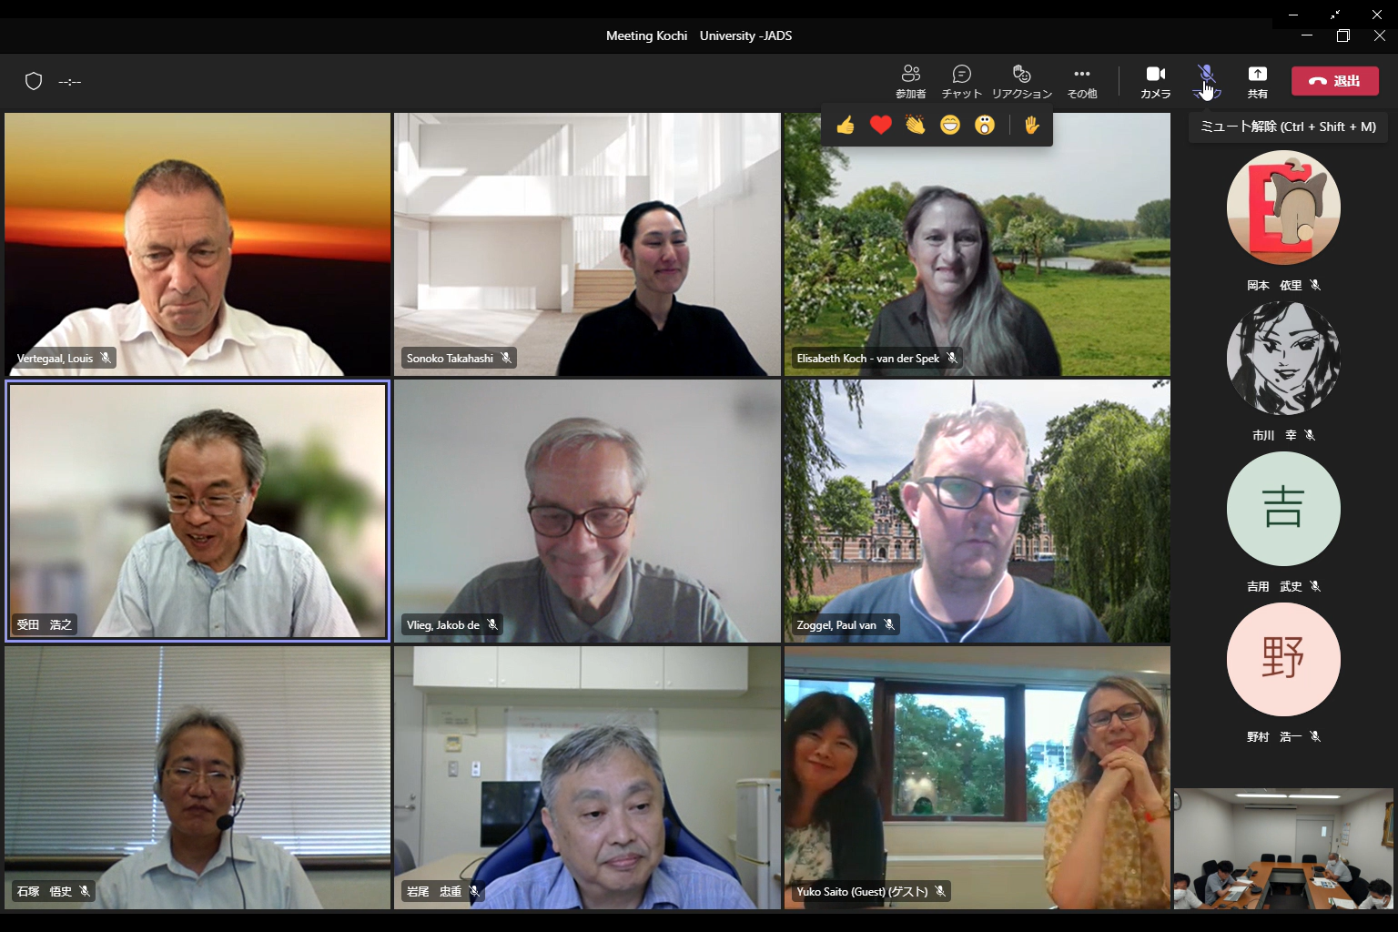
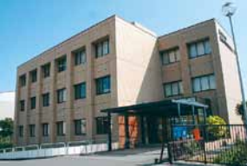



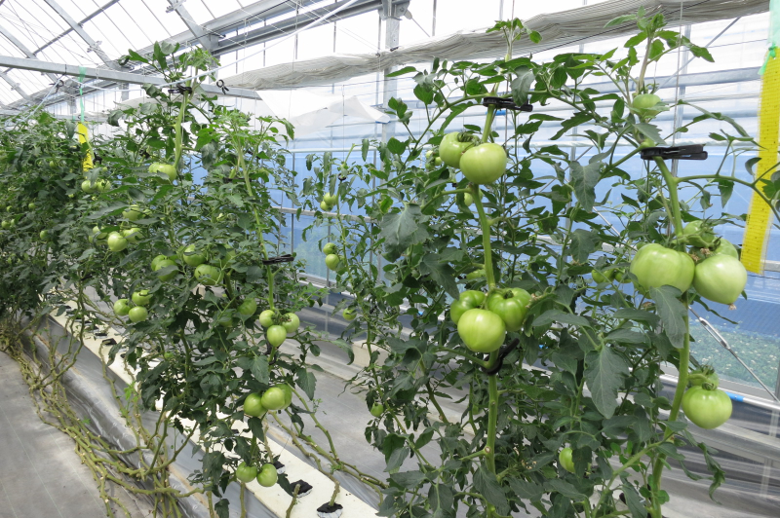

１－４．大学改革により大学が目指す姿（高知大学・高知工科大学）
ポイント
1）農林海洋科学部の改組に留まらず、 IoPの成果を学内外へさらに拡充
2）展開枠で実施する大学院改革による教育成果や、サテライト拠点構築・海外連携強化で得られた研究成果を大学・地域・社会に還元
3）高知大学は、高知を拠点に地域と世界を繋ぎ、地域と世界を変えることのできる大学＝Super Regional University（SRU）を目指す
4）高知工科大学に新たに設置するデータ＆イノベーション学群において、農業も実践フィールドの一つに位置付け、DX人材を育成・輩出
【記載のポイント】
〇大学改革の実行により、地域産業創生の駆動力となり特定分野に強みのあるオンリーワン性を持つ大学をどのように実現していくか、地方公共団体としての戦略を記載ください。
〇大学改革の具体的な戦略（目標、計画等）と大学改革の内容の詳細を記載ください。
〇招へいするトップレベル人材候補が行う研究開発や人材育成等の取組が、計画全体にどのように関連するのかについて、当該人材の強みや、招へいの形態・期間等を含めつつ、具体的に記載ください。
〇各大学のミッション・事業に関係するビジョンと申請内容等による取組の関連性を記載ください。
〇大学組織再編検討委員会など改革を進めるための体制について記載ください。
〇複数の大学が連携して実施する場合にはまとめて記載ください。
〇複数の大学で個別に実施する場合には、個別に作成してください。
ポイント１
学内外での新たな取組
ポイント４
新学群での取組（予定）
IoPの成果で組織改革
① 地域DX共創部門の設置（R4.8～）、
データサイエンスセンターの設置（R4.10～）、他学部との連携強化
② トップレベル人材、海外大学等との連携
③ IoP共創センターのサテライト拠点群
④ 大学院改革の実施
新たにデータ＆イノベーション学群を設置し、農業も実践フィールドの一つに位置付け、DX人材を育成・輩出
・ 令和６年４月 設立目標
・ 定員: 学生60人×４学年
・ 整備費: 25億円（県単独事業）
◆ IoP共創センターの設立
◆ 農林海洋科学部の改組
県内DX推進
に貢献
ポイント2
ポイント3
IoPの成果をさらに拡充
波及効果イメージ
IoPの高度なAI研究等を学内外に展開することで、教育・研究・地域貢献・国際連携など様々な波及効果
地域DX共創部門
データサイエンスセンター
他学部との連携強化
②
トップレベル人材・海外連携
展開枠
①
【地域DX共創部門】（教員1人、補佐員他）
地域DX推進の核となる人材育成や活動支援
【データサイエンスセンター】（専任教員3人、他）
大学全体の数理・DS・AI分野の教育・研究を
推進する組織
【他学部との連携強化】
地域産業関連科目やIoP科目を全学展開し、他学部と連携しながら、１次産業から６次
産業への発展に対応できる教育を実施
【トップレベル人材】
・Jos Verstegen博士（ワーヘニンゲン
大学）を高知大学の客員教授として
招聘（R4.8～）
・展開枠で新たにスーパーバイザーとして、関根泰氏（早稲田大学）、林健太郎氏（総合地球環境学研究所）がプロジェクトに参画予定
【海外連携】
ワーヘニンゲン大学、JADS※（オランダ）、
日越大学（ベトナム）とIoPを軸に連携予定
大学全体の機能強化に繋がる
「地域課題解決 × DX」モデルを構築
世界標準の研究力によって、高知を拠点に
地域と世界を繋ぎ、地域と世界を変えることのできる大学
④
大学院改革の実施
展開枠
【学部改組】
・IoPを体系的に学べる教育プログラムが完成
・地域ニーズに応える地域枠の新設
＝
Super Regional University（SRU）
を目指す
※ JADS：Jheronimus Academy of Data Scienceの略
オランダの2大学（アイントホーフェン工科大、ティルブルフ大）
２地域（北ブラバント州、スヘルトーンヘンボス）
で構成する組織
「学部改組×展開枠」で大学院改革
「新農林海洋科学専攻」を計画
・学部改組の専門教育をさらに深化
・展開枠から新たに取り組む研究（サステイナブル
分野）を教育に反映
DS・サステイナブル教育を他大学と連携して実施
・DXに対応できる高度専門人材の育成を目指す
③
サテライト拠点群の形成
展開枠
・北海道大学や九州大学にIoP共創センターの
サテライト拠点を設置予定（R5～）
・域外化・多作目化による研究開発を推進。
・人材育成面でも相乗効果。
5
5

